Slide 1
정보처리기사 필기
(전자계산기구조)
강 사 : 윤 영 혜

Slide 2
12장. 기출문제 풀이 2

Slide 3
21. 입출력이 실제로 일어나고 있을 때는 채널 제어기가 임의의 시점에서 볼 때 마치 어느 한 입출력 장치의 전용인 것처럼 운용되는 채널은?
  가. Interlock channel 나. Crossbar channel
  다. Selector channel 라. I/O channel
-Selector Channel
  고속의 입출력 장치와 입출력하기 위해 사용
  특정한 한 개의 장치를 독점하여 입출력한다.
-Multiplexer Channel
  저속의 입출력장치(카드리더, 프린더)를 제어하는 채널이다.
  동시에 여러개의 입출력장치를 제어한다.
-Block Multiplexer Channel
  고속의 입출력장치를 제어하는 채널
  동시에 여러 개의 입출력장치를 제어한다.

Slide 4
22. 다음 중 채널 명령어(CCW)로 알 수 있는 내용이 아닌 것은?
  가. 명령코드 나. 데이터 주소
  다. 데이터 전송속도 라. 데이터 크기
*채널 명령어(CCW)로 알 수 있는 내용
명령코드
데이터주소(블록시작주소)
데이터크기(블록의 단어수)
플래그(채널의 링크주소)

Slide 5
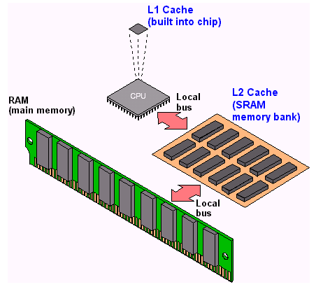
23. cache memory에 대한 설명과 가장 관계가 깊은 것은?
  가. 내용에 의해서 access되는 memory unit이다.
  나. 대형 computer system에서만 사용되는 개념이다.
  다. 중앙처리장치가 자주 접근하거나 최근에 접근한 메모리 블록을 저장하는 초고속 기억장치이다.
  라. memory에 접근을 각 module별로 액세스 하도록 하는 기억장치이다.
CPU와 주기억장치사이에 위치, 고속의 메모리
속도 빠른 S-RAM으로 구성됨
L1캐쉬, L2캐쉬로 구분, 버퍼역할수행
매핑방식
:어소시어티브 매핑,세트-어소시어티브 매핑, 직접 매핑

Slide 6
24. 연산 방식에 대한 설명 중 옳지 않은 것은?
  가. 직렬 연산 방식은 병렬 연산 방식보다 시간이 많이 소요된다.
  나. 병렬 연산 방식은 직렬 연산 방식에 비해 속도가 느리다.
  다. 직렬 연산 방식은 hardware가 간단하다.
  라. 병렬 연산 방식은 hardware가 복잡하다.
병렬 연산 방식은 한번에 여러비트를 연산

Slide 7
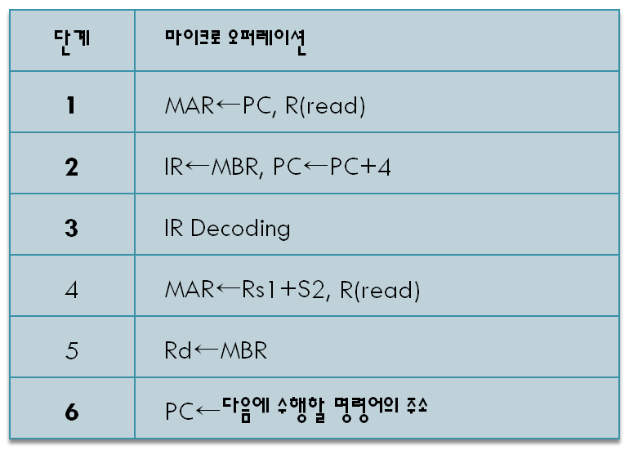
25. 다음 내용은 LOAD 기능을 수행하는 마이크로 오퍼레이션이다. 이 가운데 어떤 명령어든지 수행되기 위해서는 반드시 거쳐야 하는 단계끼리 나열한 것은? (단, Rs1, Rd, S2 : 레지스터 주소)
  가. 1, 2, 3, 6 나. 2, 3, 4, 6
  다. 3, 4, 5, 6 라. 1, 3, 5, 6
1,2,3,6 단계는 실행된 명령어를 명령 레지스터에 옮긴 다음 명령어를 해독하여 실행한 후 다음에 실행될 명령어의 번지를 저장하는 단계

Slide 8
26. 두 개의 데이터를 혼합하거나 일부에 삽입하는데 사용되는 연산은?
  가. AND 연산 나. OR 연산
  다. MOVE 연산 라. Complement 연산
1)AND(Masking Operation)
AND연산은 특정문자 또는 특정비트를 삭제시키는 연산. Masking 연산이라고도 한다.
2) OR(Selective –Set)
OR 연산은 특정 문자를 삽입하거나 특정비트에 1을 세트 시키는 연산으로 Selective Set이라고 한다.
3) XOR(Compare, 비교)
XOR연산은 두 개의 데이터를비교하거나 특정비트를 반전시킬 때 사용한다.
4) NOT(Complement,보수)
NOT연산은 각 비트의 값을 반전시키는 연산.

Slide 9
27. 메이저 상태(major state)에서 제어 데이터에 대한 설명으로 잘못된 것은?
  가. FETCH state에서 중앙처리장치의 제어점을 제어하기 위한 제어 데이터는 명령어이다.
  나. INDIRECT state에서 다음 상태로 변천하는 것을 제어하는 데이터는 간접주소와 직접주소를 구별하는 비트이다.
  다. EXECUTE state에서 다음 상태로 변천하는 것을 제어하는 데이터는 인터럽트 요청 신호이다.
  라. INTERRUPT state에서는 제어 데이터에 의하여 fetch state로 변한다.
INTERRUPT state를 마친 상태에서는 항상 데이터 없이 fetch state로 변한다.

Slide 10
28. 기억장치 중 CAM(Content Addressable Memory)이라고 하는 것은?
  가. cache 기억장치 나. associative 기억장치
  다. 가상기억장치 라. 주기억장치
*연관메모리(Associative Memory)
주소가 아닌 내용으로 참조하는 메모리
연상기억장치라고도 한다.
내용으로 참조하므로 CAM(Content Addressable Memory)라고도 한다.
특징
  주소로 참조하는 기억장치보다는 속도가 빠르다.
  내용을 비교하기 위한 병렬판독 논리회로가 첨가되므로 하드웨어적인 추가 비용이 발생한다.

Slide 11
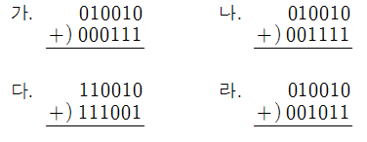
29. 다음 중 overflow가 생기는 경우는? (단, 최상위 비트는 부호비트임)
가
나
다
라
10010
10010
10010
-14
10010
+
00111
+
01111
+
11001
-7
+
01011
11001
1
00001
1
01011
-21
11101
다번은5자리를 넘었으나 처음부터 음수인 값이므로 양수로 바꾸어 확인해야함

Slide 12
30. 메모리로부터 읽혀진 명령어의 오퍼레이션 코드(OP-code)는 CPU의 어느 레지스터에 들어가는가?
  가. 누산기 나. 임시 레지스터
  다. 연산 논리장치 라. 인스트럭션 레지스터
*명령레지스터(IR : Instruction Register)
메모리에서 읽혀진 명령어의오퍼레이션 코드가 기억됨.
즉, 현재 실행중인 명령의 내용을 기억하는 레지스터

Slide 13
31. 사이클 스틸과 인터럽트의 차이를 옳게 설명한 것은?
  가. 사이클 스틸은 주기억장치의 사이클 타임을 중앙처리장치로부터 DMA가 일시적으로 빼앗는 것으로 중앙처리장치는 주기억장치에 접근할 수 없다.
  나. 사이클 스틸은 중앙처리장치의 상태보존이 필요하다.
  다. 인터럽트는 중앙처리장치의 상태보존이 필요 없다.
  라. 인터럽트는 정전의 경우와는 관계없다.
  나. 사이클 스틸은 중앙처리장치의 상태보존이 필요하다. => 필요하지않다. 다. 인터럽트는 중앙처리장치의 상태보존이 필요 없다. =>필요하다.
  라. 인터럽트는 정전의 경우와는 관계없다. => 정전에 의한 인터럽트가 우선순위가 가장 높다.

Slide 14
32. 실수 0.01101₂ 을 32비트 부동 소수점으로 표현하려고 한다. 지수부에 들어갈 알맞은 표현은? (단, 바이어스된 지수(biased exponent)는 01111111₂로 나타내며 IEEE754 표준을 따른다.
  가. 01111100₂ 나. 01111101₂
  다. 01111110₂ 라. 10000000₂

Slide 15
1단계
정규화(소수부와 가수부의 분리)
0.01101₂
1.101₂* 2⁻²
IEEE의 표준은 정규화시 가수부를 1.XXX * 2 ^{n}으로 표현한다.
2단계
정규화된 값을 부동소수점에 맞게표현
+1.101₂* 2⁻²
0 011 1110 1
101 0000 0000 0000 0000 0000
IEEE의 표준 단정도 부동소수점 표현에서는 127Bias 를 사용.
0111 1111 - 10₂ 이므로 0111 1101이다

Slide 16
33. 동적 램(RAM) 에 관한 설명 중 옳지 않은 것은?
  가. SRAM에 비해 기억 용량이 크다.
  나. 쌍안정 논리 회로의 성질을 응용한다.
  다. 주기억 장치 구성에 사용된다.
  라. SRAM에 비해 속도가 느리다.
*RAM의 종류
동적 램(Dynamic Ram)
  일정시간이 지나면 주기적으로 재충전이 필요함.
  전력소모가 적고, 느리며,저가이나, 집적도는 높다.
  일반적 주기억장치소자이다.
정적 램(Static Ram)
  재충전이 필요하지 않음.
  전력소모많고,빠르며,고가이나 집적도는 낮다.
  캐시메모리의 소자이다.

Slide 17
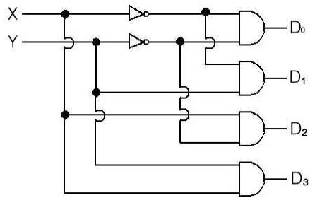
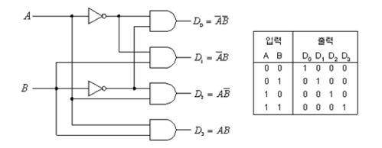
34. 다음 회로의 기능으로 옳은 것은?
  가. decoder 나. multiplexe
  다. encoder 라. shifter
*(해독기 : Decoder)
암호 형태로 전달된 정보를 원래 상태로 복원해 주는 장치로, n개의 입력 선을 가지며, 2^{n} 개의 출력 선을 가진다. (AND gate로 구성)

Slide 18
35. 입력태스크(task)를 일련의 서브태스크(sub task)로 나누어 각 서브태스크는 특별한 하드웨어를 통해 동시에 동작할 수 있도록 하여 현재 디지털 컴퓨터의 처리 능력을 크게 향상시키는데 기여한 기법은?
  가. pipeline 나. dataflow
  다. array processing 라. memory hierarchy
pipeline은 여러 개의 명령을 동시에 처리하는 장치로 분업화 원리를 이용해 시간적 병렬처리를 한다.

Slide 19
36. CISC(Complex Instruction Set Computer) 와 RISC(Reduced Instruction Set Computer)에 대한 비교 설명으로 옳지 않은 것은?
  가. CISC-명령어와 주소지정 방식을 보다 복잡하게 하여 풍부한 기능을 소유하도록 한다. RISC-아주 간단한 명령들만 가지고 매우 빠르게 동작하도록 한다.
  나. CISC-거의 모든 명령어가 레지스터를 대상으로 하며 메모리의 접근을 최소로 한다. RISC-처리 속도를 증가시키기 위해서 독특한 형태로 다기능을 지원하는 메모리와 레지스터를 대상으로 한다.
  다. CISC-명령어의 수가 수 백 개에서 많게는 1500여 개로 매우 다양하다. RISC-명령어의 수가 CISC에 비해서 약 30%정도며 명령어 형식도 최소한 줄였다.
  라. CISC-데이터 경로가 메모리로부터 레지스터, ALU, 버스로 연결되는 등 다양하다. RISC-데이터 경로 사이클을 단일화하며 사이클 time을 최소화 한다.
CISC는 컴퓨터의 전반적인 성능 향상을 위해 메모리와 레지스터를 대상으로 하며, RICS는 거의 모든 명령어가 레지스터를 대상으로 해서 메모리 접근을 최소화 한다.

Slide 20
37. 다중처리기 상호 연결 방법 중 시분할 공유버스를 설명한 것은?
  가. 시분할 공유와 기타방법의 혼합
  나. Multiprocessor를 비교적 경제적인 망으로 구성
  다. 공유버스 시스템에서 버스의 수를 기억장치의 수만큼 증가시킨 구조
  라. 프로세서, 기억장치, 입출력 장치들 간에 하나의 버스 통신로만을 제공하는 방법
시분할 공유버스
프로세서, 주변장치, 기억장치등을 버스라는 단일 경로로 연결한 방식

Slide 21
38. Flynn의 컴퓨터 구조 분류에서 여러 개의 처리기에서 수행되는 인스트럭션은 서로 다르나 전체적으로 하나의 데이터 스트림을 가지는 형태는?
  가. MIMD 나. MISD
  다. SIMD 라. SISD
SISD
(Single Instruction stream Single Data stream)
  현재의 보통 컴퓨터 구조
  명령하나가 자료 하나를 처리하는 구조
  Pipeline에 의한 시간적 병렬처리가 가능하다.
2) SIMD
(Single Instruction stream Multiple Data stream)
  한 개의 명령으로 여러 데이터를 처리하는 구조
  다수의 처리기가 한 개의 제어장치에 의해 제어된다.배열처리기에 의한 동기적 병렬처리가 가능하다.
3) MISD
(Multiple Instruction stream Single Data stream)
  다수의 처리기에 의해 각각의 명령들이 하나의 데이터를 처리하는 구조.
  실제로는 사용되지 않음.
  Pipeline에 의한 비동기적 병렬처리가 가능하다.
4) MIMD
(Multiple Instruction stream Multiple Data stream)
  다수의 처리기가 각각 다른 명령흐름과 자료흐름을 가지고 여러 개의 자료를 처리하는 구조.
  각 처리기 사이에는 상호작용이 일어나는데, 상호작용이 강할 때 Tightly coupled system, 약할 때 Loosely coupled system이라고 한다.
  다중처리기에 의한 비동기적 병렬처리가 가능하다.

Slide 22
39. 인터럽트 우선순위를 결정하는 Polling 방식에 대한 설명으로 옳지 않은 것은?
  가. 많은 인터럽트 발생시 처리시간 및 반응시간이 매우 빠르다.
  나. S/W 적으로 CPU가 각 장치 하나하나를 차례로 조사하는 방식이다.
  다. 조사순위가 우선순위가 된다.
  라. 모든 인터럽트를 위한 공통의 서비스루틴을 갖고 있다.
*인터럽트 우선순위 판별방법
(1) 소프트웨어적인 우선순위 판별방법:Polling
(2) 하드웨어적인 우선순위 판별방법:Vectored Interrupt
직렬우선순위부여방법: 데이지 체인
병렬 우선순위 부여방법

Slide 23
인터럽트 우선순위 판별방법
(1) 소프트웨어적인 우선순위 판별방법:Polling
소프트웨어적인 방법은 인터럽트 발생 시 우선순위가 가장 높은 인터럽트 자원부터 요청플래그를 검사하여 찾고 이에 해당하는 인터럽트 서비스 루틴을 수행하는 방식이다
  소프트웨어적인 방법을 폴링이라고 한다.
  우선순위 변경이 쉽다
  회로가 간단하고 융통성이 있으며, 별도의 하드웨어가 필요 없으므로 경제적이다.
  많은 인터럽트가 있을 때 모두 조사하는데 많은 시간이 걸린다는 단점이 있다.

Slide 24
40. 복수 모듈 기억장치의 특징으로 옳지 않은 것은?
  가. 주기억장치와 CPU의 속도차의 문제점을 개선한다.
  나. 기억장치의 버스를 시분할하여 사용한다.
  다. 병렬 판독 논리회로를 가지고 있기 때문에 하드웨어 비용이 증가한다.
  라. 기억장소의 접근을 보다 빠르게 한다.
복수 모듈 기억장치
독자적으로 데이터를 저장할 수 있는 기억장치 모듈을 여러 개 가진 기억장치
주기억장치에 접근하는 시간을 줄여CPU와 속도차이를 줄이기 위한기법
기억장치의 접근을 버스를 시분할 하여 사용한다.
복수모듈기억장치에 사용되는 각각의 기억장치는 자체의 어드레스 레지스터와 버퍼레지스터를 가지고 독자적으로 데이터를 저장할 수 있다.
인터리빙 기법에 의해 기억장치를 구성하는 모듈 수만큼의 워드들이 동시접근 가능하다.
유료 Cycle동안 병렬 실행, 가격이 비싸고 속도가 빠르다.
각 모듈을 번갈아 가면서 접근
캐시 기억장치, 고속 DMA전송 등에서 많이 사용된다.

Slide 25
정답
21 | 22 | 23 | 24 | 25 | 26 | 27 | 28 | 29 | 30
다 | 다 | 다 | 나 | 가 | 나 | 라 | 나 | 나 | 라
31 | 32 | 33 | 34 | 35 | 36 | 37 | 38 | 39 | 40
가 | 나 | 나 | 가 | 가 | 나 | 라 | 나 | 가 | 다

Slide 26


